Slide 1


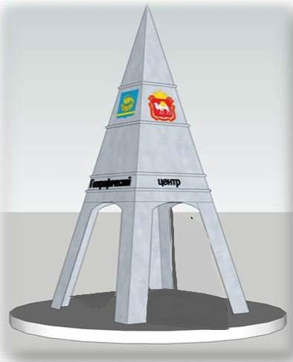

Борисовское сельское поселение
Пластовский муниципальный район
Челябинская область
«Семейный сельсовет»
ЗАДАНИЕ № 1

Slide 2
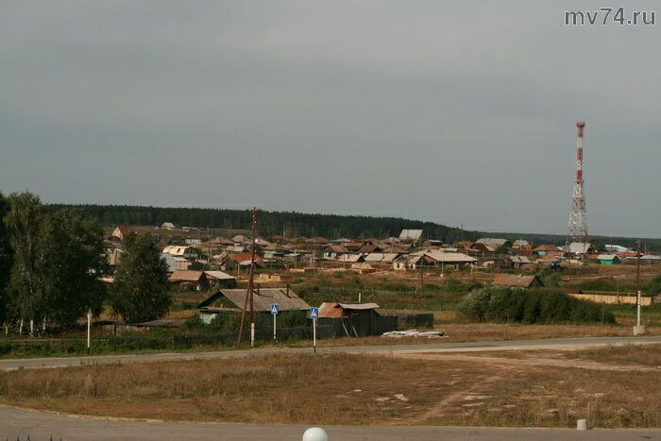
СОЗДАНИЕ ИНФОРМАЦИОННОГО РЕСУРСА ИЛИ ИНОГО СОВЕЩАТЕЛЬНОГО ОРГАНА ДЛЯ ВНЕСЕНИЯ ПРЕДЛОЖЕНИЙ ЖИТЕЛЕЙ В СТРАТЕГИЮ РАЗВИТИЯ МУНИЦИПАЛЬНОГО ОБРАЗОВАНИЯ «Борисовское сельское поселение» Пластовского муниципального района Челябинской области (ссылка на страницу Администрации Борисовского сельского поселения http://borisovka74.ru/)

Slide 3
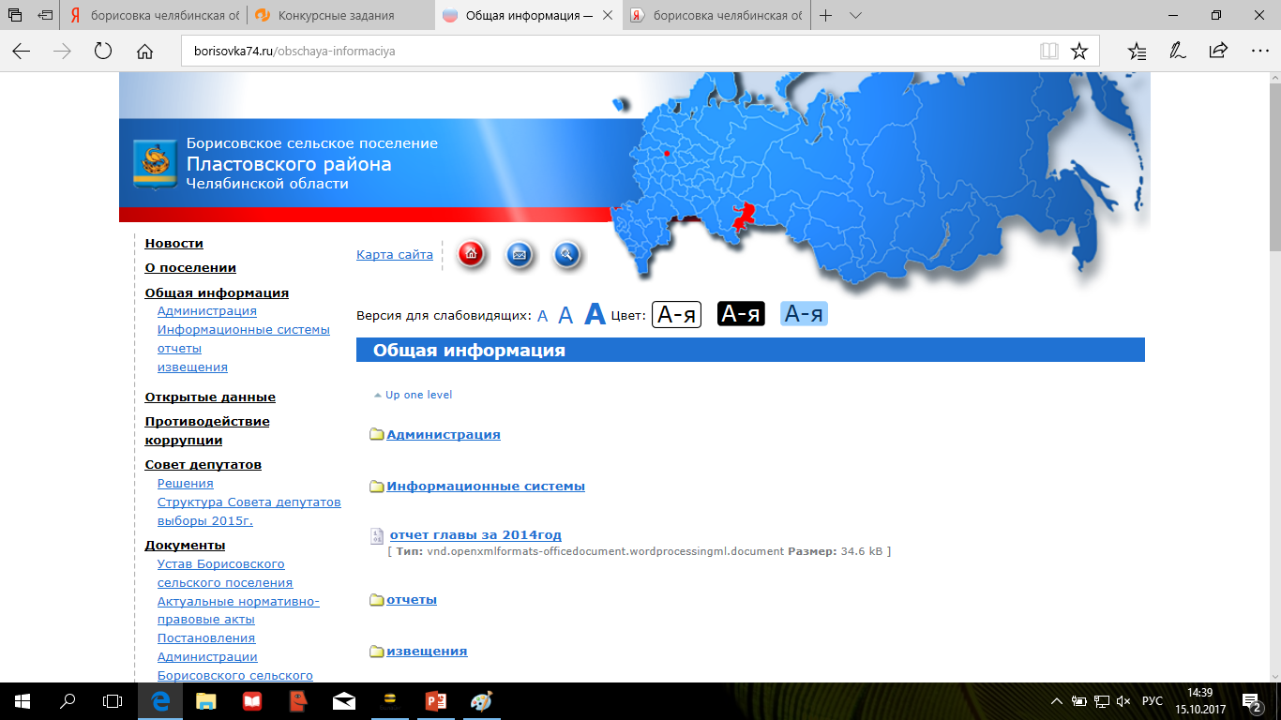

Slide 4
• Положение об общественном «Семейном сельсовете» при администрации Борисовкого сельского поселения Пластовского муниципального района Челябинской области.
• Состав общественного «Семейного сельсовета» при администрации Борисовкого сельского поселения Пластовского муниципального района Челябинской области.
• Объявление
• Постановление от 12.05.2017г. № 23 «Об утверждении Программы «Профилактика правонарушений и преступлений на территории Борисовского сельского поселения на 2017-2018 годы»

Slide 5
• Положение об общественном «Семейном сельсовете» при администрации Борисовского сельского поселения Пластовского муниципального района Челябинской области
ПОЛОЖЕНИЕ
Общие положения.
  Общественный «Семейный сельсовет» при администрации Борисовского сельского поселения (далее – Сельсовет) – совещательный орган, осуществляющий взаимодействие граждан и общественных организаций и объединений с администрацией Борисовского сельского поселения (далее – Администрация) с целью согласования решений и действий по важнейшим вопросам социально-экономического и общественно-политического развития муниципального образования, учета общественного мнения и поддержки общественных инициатив.
  Сельсовет не обладает правами юридического лица и функционирует без государственной регистрации.
  Сельсовет осуществляет свою деятельность на основе Конституции Российской Федерации, федеральных законов, законов Челябинской области, иных нормативных правовых актов РФ Челябинской области, нормативных правовых актов Борисовского сельского поселения (далее – поселение), настоящего положения.
Цели и задачи Сельсовета.
Целью Сельсовета является обеспечение согласования интересов жителей поселения, общественных объединений и органа местного самоуправления для решения важных для населения вопросов социально-экономического, социального и культурного развития муниципального образования

Slide 6
• Цели и задачи Сельсовета.
Целью Сельсовета является обеспечение согласования интересов жителей поселения, общественных объединений и органа местного самоуправления для решения важных для населения вопросов социально-экономического, социального и культурного развития муниципального образования
Задачи:
  Обеспечение взаимодействия граждан Российской Федерации, проживающих на территории поселения, общественных объединений с Администрацией по решению социально-экономических и общественно-политических вопросов в жизни поселения.
Представление общественно значимых интересов граждан, защита законных прав и свобод граждан и общественных объединений при формировании и реализации

Slide 7
Состав Семейного сельсовета при администрации Борисовского сельского поселения
Пластовского муниципального района Челябинской области
Ереклинцева Н.В. – директор МКОУ «Школа № 17» с.Борисовка
Стихнина И.П. – заместитель директора МКОУ «Школа № 17» с.Борисовка по ВР
Матыгина Е.В. – заведующая МКДОУ «Детский сад № 14» с.Борисовка
Запьянцева Л.Н. – заместитель Главы Борисовского сельского поселения
Евдокимова Л.А. – директор ДК с.Борисовка
Огаркова Т.Н. – председатель женсовета Борисовского сельского поселения
Пешкова Т.В. – индивидуальный предприниматель
Симонова Е.С. – учитель начальных классов и математики
Мокиина И.В. – родитель, опекун
Администрация Борисовского сельского поселения

Slide 8
Объявление
Уважаемые борисовчане! Приглашаем вас стать участниками обсуждения стратегии развития нашего села. Свои предложения вы можете оставлять в Администрации Борисовского поселения с 8 до 16.00ч. С понедельника по пятницу и в Борисовской школе учителю начальных классов Симоновой Е.С.
Семейный сельсовет
-----------------
Администрация Борисовского сельского поселения

